Slide 1
1월 업무보고
2020-01-15

Slide 2
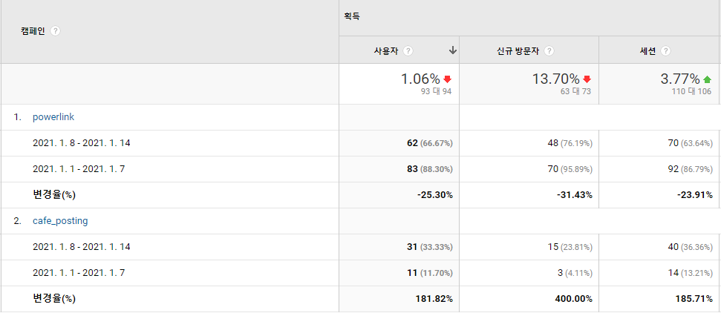
01.08-01.14 금주 유입 사용자
체험권 신청 인원
동 기간 45 → 42명으로 7% 감소
전 주 대비 신규 방문자 수 -16.72%
GDN을 통한 유입채널 확장 예정

Slide 3
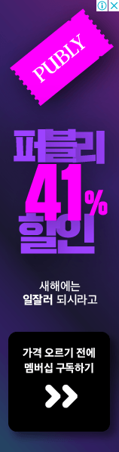
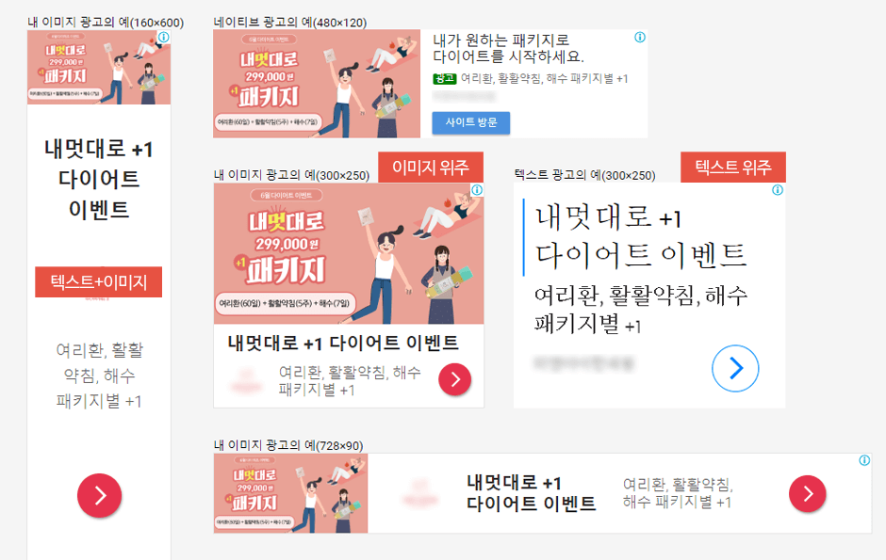
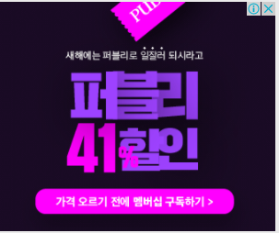
GDN/ RDA 디스플레이 광고 소재 만들어 나가기
소재 제작 방식 1
소재 제작 방식 2
장점 : 깔끔하고 안정적
단점 : 시간과 노력…
장점 : 수정 용이
단점 : 구글 기본 글꼴
집행 시 외주 필요

Slide 4
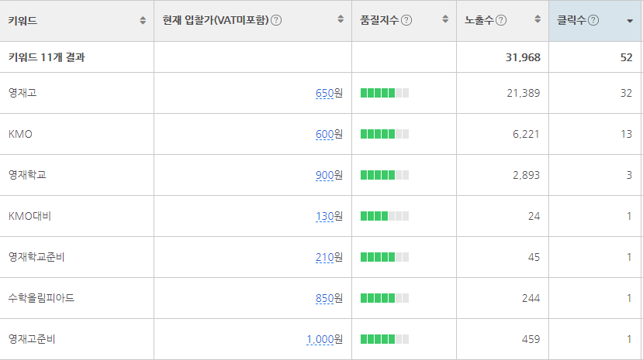
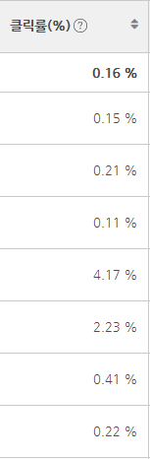
01.09-01.14 금주 키워드광고 내역
지출비용 : 40,194원 (VAT포함)
1. 노출수 감소로 인한 현상
2. 쿼리수 자체 감소
KMO, 영재학교 키워드 모바일 노출 순위 조정
데스크탑, 모바일 캠페인 분리 진행 중(광고비용 변동 예상)

Slide 5

01.09-01.14 금주 키워드광고 경로 가입 회원
가입 전환
결제 전환
유입 48명 중 3명 전환
가입 3명 중 1명 전환
김현교 900,000
지출 금액 : - 40,194원
전환 금액 : + 900,000원

Slide 6
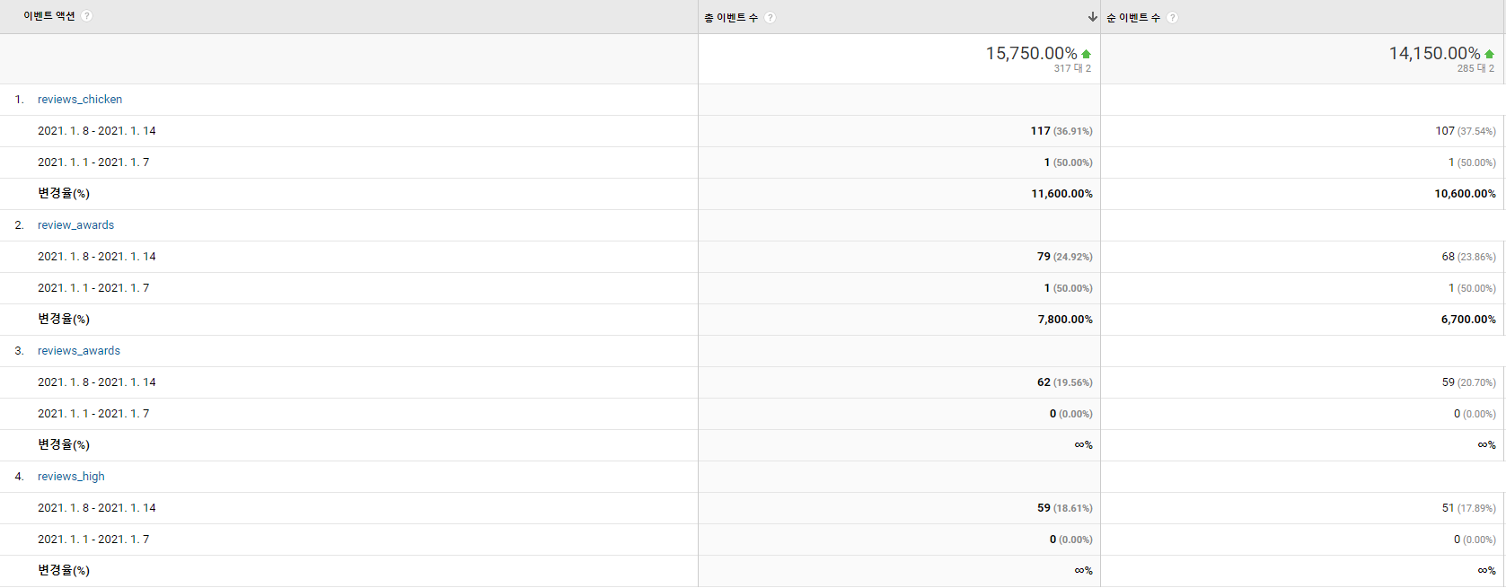
01.08-01.14 이벤트 배너 유입
01.08-01.14
1) KMO 수상자 배너 : 순 방문자 127명
치킨이벤트 배너 : 순 방문자 107명
3) 영재고 합격 배너 : 순 방문자 51명

Slide 7
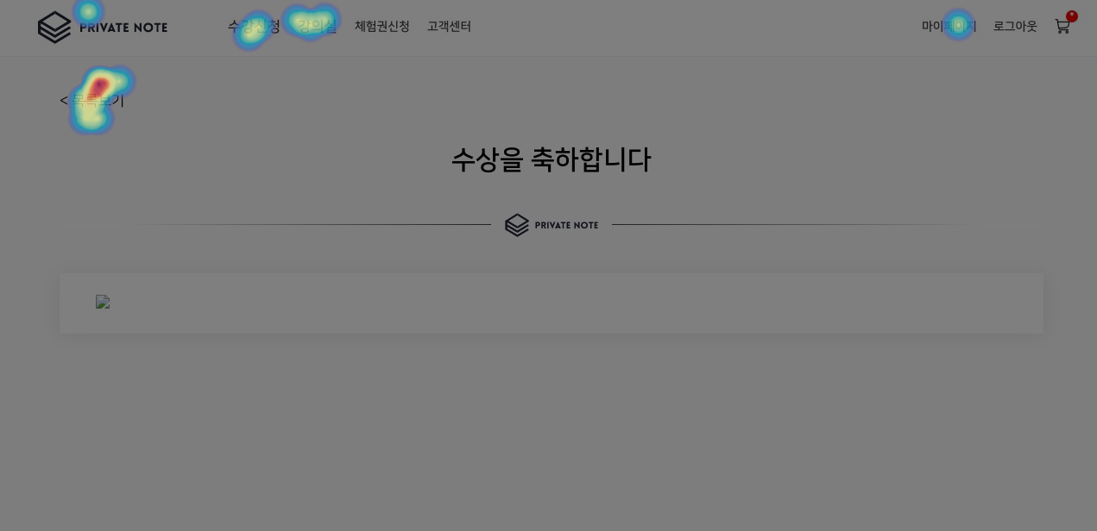
01.08-01.14 이벤트 배너 유입 Hotjar
Hotjar 내 이미지가 반영이 안되는 문제
해결 진행 중

Slide 8
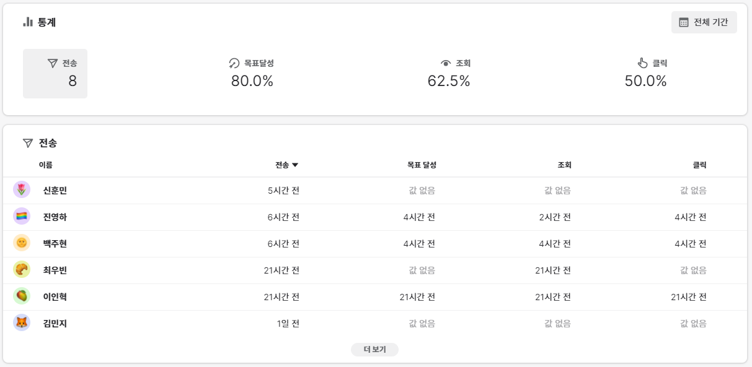
채널톡 마케팅 : 비공개미션
목표 : ‘제대로’ 체험 유도(코칭앱 30문제 정답)
← 강의실 페이지 유입
1/13~ 진행 중

Slide 9
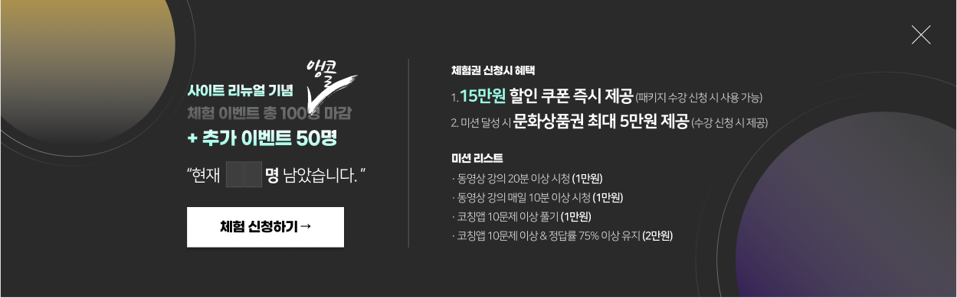

1월 1일 추가 체험 이벤트 진행 현황
01.11~
1월 11일부로 이벤트 진행
1월 15일 현재 26명 신청

Slide 10
합격, 수상 수기 이벤트
수상자 혹은 합격자 후기 받는 상시 이벤트
카페 읽을거리도 풍부해지고 합격, 수상 횟수 수치화하는데에 도움될 것

Slide 11
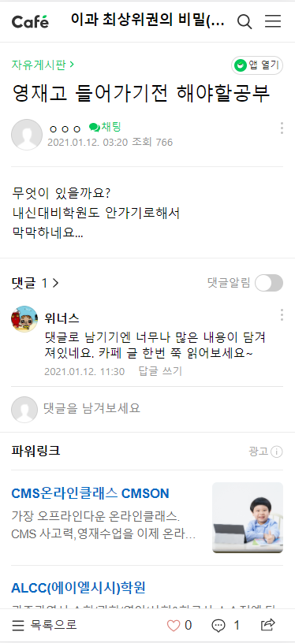
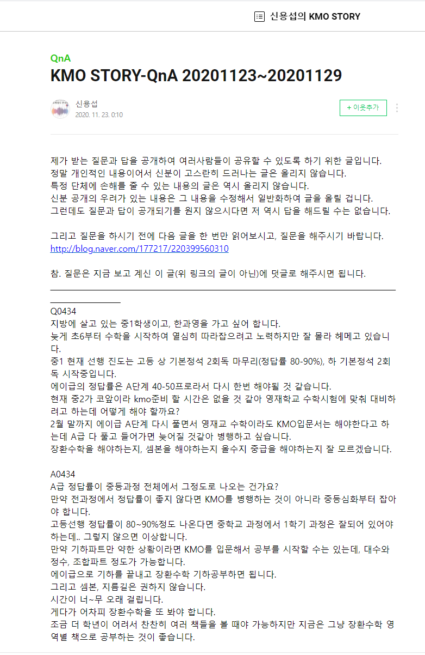
리퍼러 인사이트

